Slide 1
第14次労働災害防止計画案の概要 計画期間：令和５年（2023年）４月１日～令和10年（2028年）３月31日
〇計画の方向性
○ 厳しい経営環境等様々な事情について、それらをやむを得ないとせず、安全衛生対策に取り組むことが、事業者にとって経営や人材確保・育成の観点からもプラスであると周知する等、事業者による安全衛生対策の促進と社会的に評価される環境の整備を図っていく。
○ 引き続き、中小事業者なども含め、事業場の規模、雇用形態や年齢等によらず、どのような働き方においても、労働者の安全と健康を確保するとともに、誠実に安全衛生に取り組まず労働災害の発生を繰り返す事業者に対しては厳正に対処する。
〇８つの重点対策
高年齢労働者の
労働災害防止対策
の推進
労働者の作業行動に
起因する労働災害防止対策の推進
自発的に安全衛生対策に取り組むための
意識啓発
多様な働き方への対応や外国人労働者等の労働災害防止対策の推進
社会的に評価される環境整備、
災害情報の分析強化、ＤＸの推進
業種別の労働災害防止対策の推進
個人事業者等に対する安全衛生対策の推進
陸上貨物運送事業、
建設業、製造業、林業
労働者の健康確保対策の推進
化学物質等による健康障害防止対策の推進
メンタルヘルス、過重労働、産業保健活動
化学物質、石綿、粉じん
熱中症、騒音、電離放射線

Slide 2
【計画の目標】
重点事項における取組の進捗状況を確認する指標（アウトプット指標）を設定し、アウトカム（達成目標）を定める。
主なアウトプット指標（例） | 主なアウトカム指標（例）
○労働者（中高年齢の女性を中心に）の作業行動に起因する労働災害防止対策の推進
・転倒災害対策（ハード・ソフトの両面からの対策）に取り組む事業場の割合を50％以上とする。等 | ・転倒の年齢層別死傷年千人率を男女ともその増加に歯止めをかける。
○高年齢労働者の労働災害防止対策の推進
・ 「エイジフレンドリーガイドライン（高年齢労働者の安全と健康確保のためのガイドライン）」に基づく取組を実施する事業場の割合を50％以上とする。 | ・60歳代以上の死傷年千人率を2027年までに男女ともその増加に歯止めをかける。
○労働者の健康確保対策の推進
・メンタルヘルス対策に取り組む事業場の割合を2027年までに80％以上とする 等 | ・仕事等に関する強い不安、ストレス等がある労働者の割合を50％未満とする。
死亡災害：５％以上減少 死傷災害：増加傾向に歯止めをかけ2027年までに減少
計画の重点事項
自発的に安全衛生対策に取り組むための意識啓発
安全衛生対策に取り組む事業者が社会的に評価される環境整備（安全衛生に取り組むことによる経営や人材確保・育成の観点からの実利的なメリット等について周知）
労働安全衛生におけるDXの推進（ウェアラブル端末等の新技術の活用及びその機能の安全性評価についてエビデンスの収集・検討） 等
労働者（中高年齢の女性を中心に）の作業行動に起因する労働災害防止対策の推進
中高年齢の女性を始めとして高い発生率となっている転倒等につき、災害防止に資する装備や設備等の普及のための補助、開発促進を図る。
介護職員の身体の負担軽減のための介護技術（ノーリフトケア）等の腰痛の予防対策の普及を図る。 等
高年齢労働者の労働災害防止対策の推進
「エイジフレンドリーガイドライン（高年齢労働者の安全と健康確保のためのガイドライン）」に基づく対策の促進（エッセンス版の作成等による周知啓発）
労働者の健康確保対策の推進
メンタルヘルス対策・過重労働対策の推進 等
他、計８つの重点を定め対策を推進

Slide 3
宮城労働局第14次労働災害防止推進計画案（アウトプット指標とアウトカム指標）
アウトプット指標（事業者において実施される事項） | アウトカム指標（アウトプット指標達成により期待される事項）
（ア）労働者（中高年齢の女性を中心に）の作業行動に起因する労働災害防止対策の推進
転倒災害対策（ハード・ソフト両面からの対策）に取り組む事業場の割合を2027年までに50％以上とする。（労働者数10人以上の商業及び保健衛生業について進捗を把握） 卸売業・小売業／医療・福祉の事業場における正社員以外の労働者への安全衛生教育の実施率を2027年までに80％以上とする。（労働者数10人以上の商業及び保健衛生業について進捗を把握） 介護・看護作業において、ノーリフトケアを導入している事業場の割合を2023年と比較して2027年までに増加させる。（労働者数10人以上の事業場について進捗を把握） | 増加が見込まれる転倒の年齢層別死傷年千人率を2022年と比較して2027年までに男女ともその増加に歯止めをかける。（年齢層別等年千人率算出不可につき、全年齢で評価。2017年0.50人→2021年0.66人。併せて、計画期間の実数で評価。12次2,816人→13次3,599人） 転倒による平均休業見込日数を2027年までに40日以下とする。（全国47日→40日につき、2021年38日→32日に設定） 増加が見込まれる社会福祉施設における腰痛の死傷年千人率を2022年と比較して2027年までに減少させる。（業種別千人率算出不可につき実数で評価。2017年34人→2021年38人）
（イ）高年齢労働者の労働災害防止対策の推進
「高年齢労働者の安全と健康確保のためのガイドライン」に基づく高年齢労働者の安全衛生確保の取組（管理体制の確立、職場環境の改善等）を実施する事業場の割合を2027年までに50％以上とする。（労働者数31人以上の事業場について進捗を把握） | 増加が見込まれる60歳代以上の死傷年千人率を2022年と比較して2027年までに男女ともその増加に歯止めをかける。（年代別千人率算出不可につき、実数で評価。2017年565人→2021年875人）
（ウ）多様な働き方への対応や外国人労働者等の労働災害防止対策の推進
母国語に翻訳された教材や視聴覚教材を用いる等外国人労働者に分かりやすい方法で労働災害防止の教育を行っている事業場の割合を2027年までに50％以上とする。（労働者数30人以上の事業場について進捗を把握） | 外国人労働者の死傷年千人率を2027年までに全体平均以下とする。（外国人雇用状況届による数値で算定して評価。2021年4.32人⇔全体平均2.22人）
（エ）業種別の労働災害防止対策の推進
「陸上貨物運送事業における荷役作業の安全対策ガイドライン」に基づく措置を実施する陸上貨物運送業等の事業場（荷主となる事業場を含む。）の割合を2027年までに45％以上とする。（陸災防と連携して進捗を把握） | 陸上貨物運送事業における死傷者数を2022年と比較して2027年までに５％以上減少させる。（2021年388人）
墜落・転落災害の防止に関するリスクアセスメントに取り組む建設業の事業場の割合を2027年までに85％以上とする。（建災防と連携して進捗を把握） | 建設業における死亡者数を2022年と比較して2027年までに15％以上減少させる。（2022年５人）
機械による「はさまれ・巻き込まれ」防止対策に取り組む製造業の事業場の割合を2027年までに60％以上とする。（労働者数10人以上の事業場について進捗を把握） | 製造業における機械による「はさまれ・巻き込まれ」の死傷者数を2022年と比較して2027年までに５％以上減少させる。（2021年87人）
「チェーンソーによる伐木等作業の安全に関するガイドライン」に基づく措置を実施する林業の事業場の割合を2027年までに50％以上とする。（林災防と連携して進捗を把握） | 林業における死亡者数を、伐木作業の災害防止を重点としつつ、労働災害の大幅な削減に向けて取り組み、2022年と比較して2027年までに15％以上減少させる。（2022年０人）

Slide 4
アウトプット指標（事業者において実施される事項） | アウトカム指標（アウトプット指標達成により期待される事項）
（オ）労働者の健康確保対策の推進
企業における年次有給休暇の取得率を2025年までに70％以上とする。（厚生労働省特別集計2021年58.2％） 勤務間インターバル制度を導入している企業の割合を2025年までに15％以上とする。（令和３年就労条件総合調査4.2％→１５％。令和３年宮城県労働実態調査19.7％（予定を含む）のため、予定している企業を含めて30％以上に設定。） メンタルヘルス対策に取り組む事業場の割合を2027年までに80％以上とする。（令和３年安全衛生調査68.7％（特別集計）） 使用する労働者数50人未満の小規模事業場におけるストレスチェック実施の割合を2027年までに50％以上とする。（労働者数10人以上の事業場について進捗を把握） 各事業場において必要な産業保健サービス（健診結果に基づく保健指導、メンタルヘルス対策、治療と仕事の両立支援等を想定）を提供している事業場の割合を2027年までに80％以上とする。（労働者数10人以上の事業場について進捗を把握） | 週所定労働時間40時間以上である雇用者のうち、週労働時間60時間以上の雇用者の割合を2025年までに５％以下とする。（令和3年労働力調査8.8％→５％につき、令和３年宮城県労働実態調査による所定外労働時間１か月30時間以上の割合11.9％→７％以下に設定。） 自分の仕事や職業生活に関することで強い不安、悩み、ストレスがあるとする労働者の割合を2027年までに50％未満とする。（令和３年安全衛生調査53.3％（全国）→同調査特別集計や宮城県県民健康調査等で評価） （独自指標） 労働者数50人以上の事業場における定期健康診断（一般健康診断）の結果について、2027年までに有所見率を全国平均に近づける。（2021年全国58.7％。宮城県64.0％）
（カ）化学物質等による健康障害防止対策の推進
労働安全衛生法第57条及び第57条の２に基づくラベル表示・ＳＤＳの交付の義務対象となっていないが、危険性又は有害性が把握されている化学物質について、ラベル表示・ＳＤＳの交付を行っている事業場の割合を2025年までに、それぞれ、80％以上とする。（労働者数10人以上の事業場について進捗を把握） 労働安全衛生法第57条の３に基づくリスクアセスメントの実施の義務対象となっていないが、危険性又は有害性が把握されている化学物質について、リスクアセスメントを行っている事業場の割合を2025年までに80％以上とするとともに、リスクアセスメント結果に基づいて、労働者の危険又は健康障害を防止するため必要な措置を実施している事業場の割合を2027年までに80％以上とする。（労働者数10人以上の事業場について進捗を把握） 熱中症災害防止のために暑さ指数を把握し活用している事業場の割合を2023年と比較して2027年までに増加させる。（労働者数10人以上の製造業及び建設業について進捗を把握） | 化学物質の性状に関連の強い死傷災害（有害物等との接触、爆発、火災によるもの）の件数を13次防期間と比較して、14次防期間で５％以上減少させる。（13次防期間21件） 増加が見込まれる熱中症による死亡者数の増加率※を13次防期間と比較して減少させる。（参考：12次防期間１人→13次防期間２人） ※ 当期計画期間中の総数を前期の同計画期間中の総数で除したもの
【総括指標】（各指標達成により期待する事項）
死亡災害は、2022年と比較して2027年までに５％以上減少する。（2022年15人→14人以下）
死傷災害は、2021年までの増加傾向に歯止めをかけ、死傷者数が2022年と比較して2027年までに減少に転じる。（2021年2,691人（新型コロナウイルス感染症によるものを除く。））

Slide 5
（人）
（人）
※ 令和４年は、令和５年１月末速報値。以下同じ。

Slide 6
（人）
※ 新型コロナウイルス感染症によるものを除く。以下同じ。

Slide 7
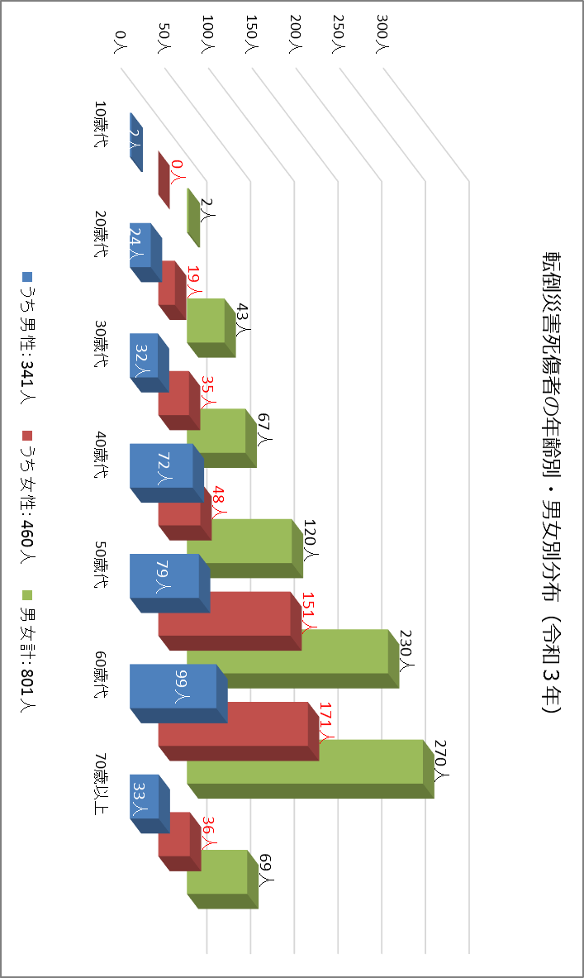
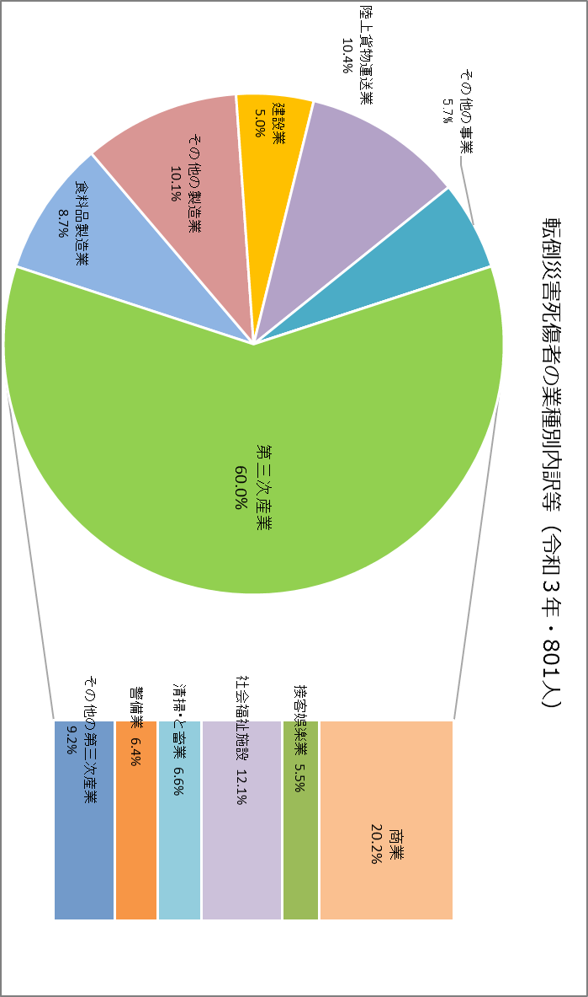

Slide 8
（人）

Slide 9
（人）

Slide 10
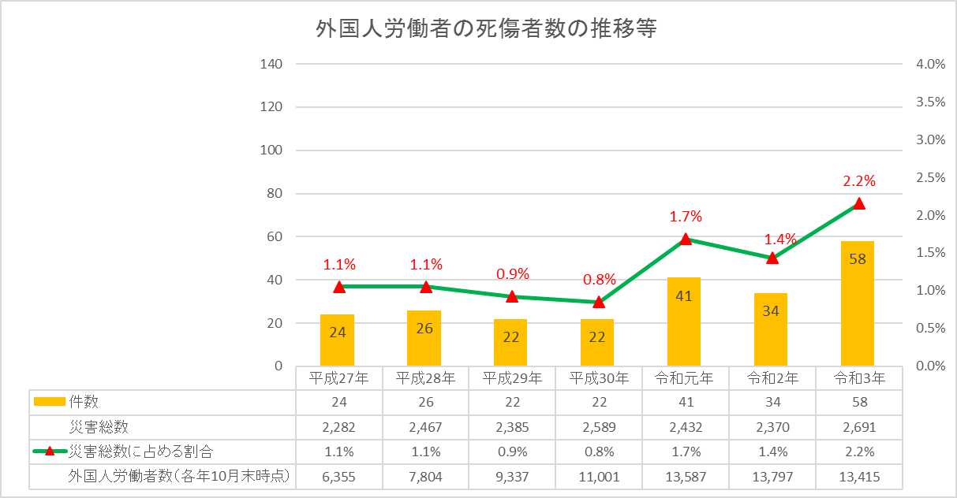
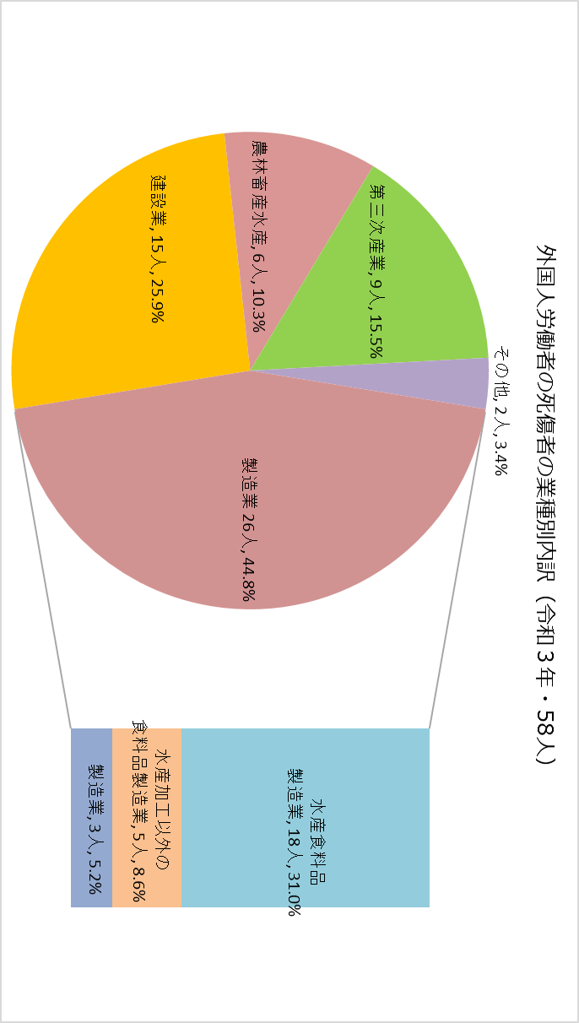

Slide 11
（％）
（％）
（％）
（％）

